Slide 1


Service LLM
09/07/2026

Slide 2

Plan de la présentation
1 - Approche fine-tuning : Construction du jeu d'entraînement
2 - Évaluation pour le fine-tuning
3 – Approche GraphRAG : Architecture
4 – Approche GraphRAG : Évaluation de la base vectorielle
2

Slide 3


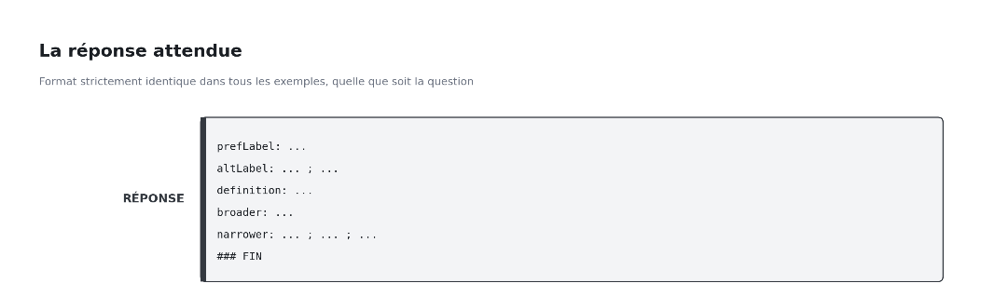
Approche par fine-tuning : Construction du jeu d'entraînement
Génération de concepts :
Question :
Réponse :
3

Slide 4
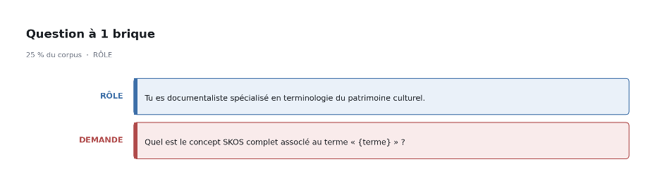
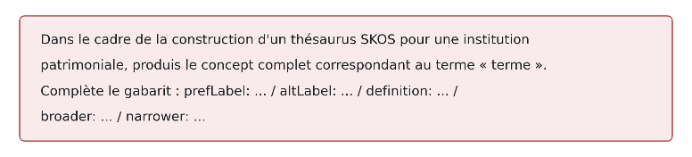
Approche par fine-tuning : Construction du jeu d'entraînement
Génération de concepts :
Question :
Réponse :
4

Slide 5
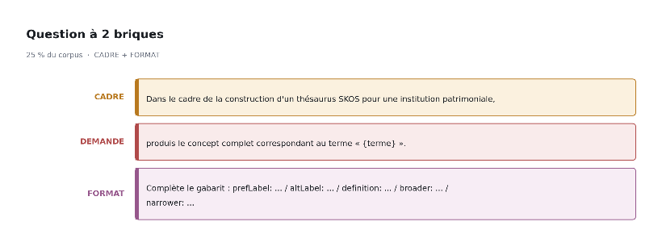
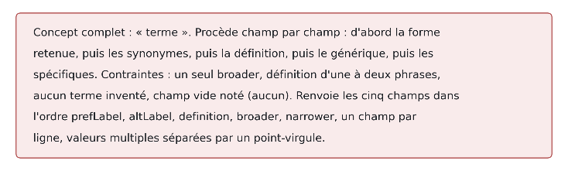
Approche par fine-tuning : Construction du jeu d'entraînement
Génération de concepts :
Question :
Réponse :
5

Slide 6
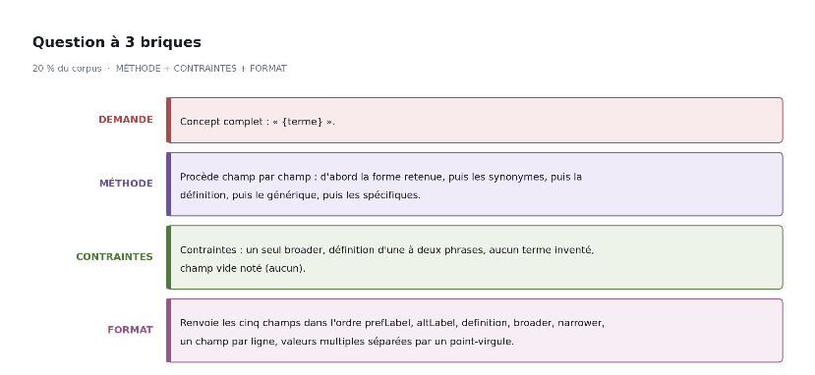
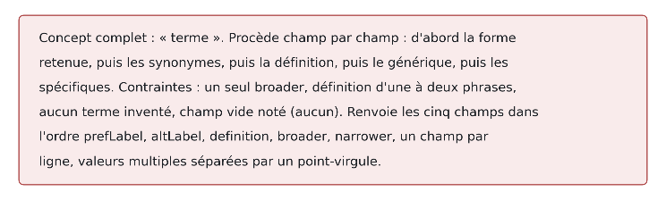
Approche par fine-tuning : Construction du jeu d'entraînement
Génération de concepts :
Question :
Réponse :
6

Slide 7
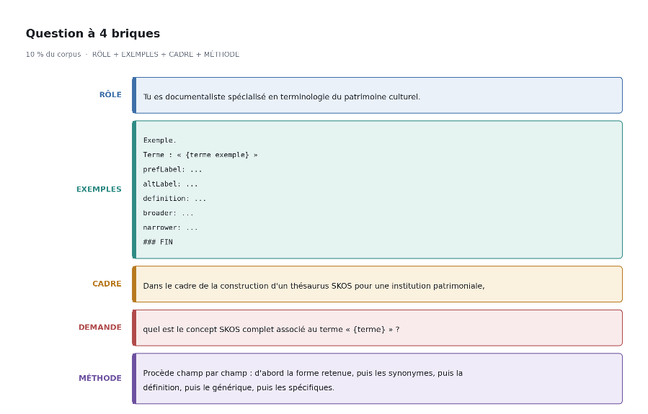
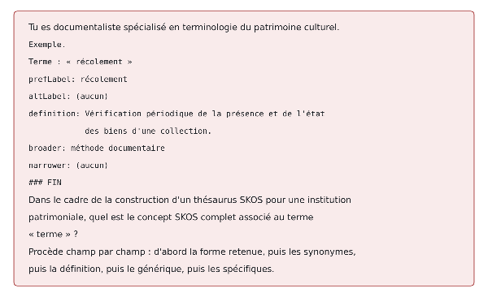
Approche par fine-tuning : Construction du jeu d'entraînement
Génération de concepts :
Question :
Réponse :
7

Slide 8
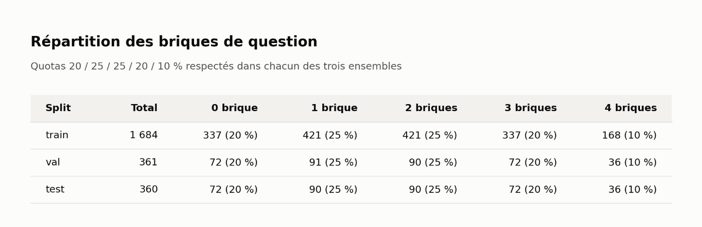
Approche par fine-tuning : Construction du jeu d'entraînement
Génération de concepts :
- Repartition des briques de question :
8

Slide 9
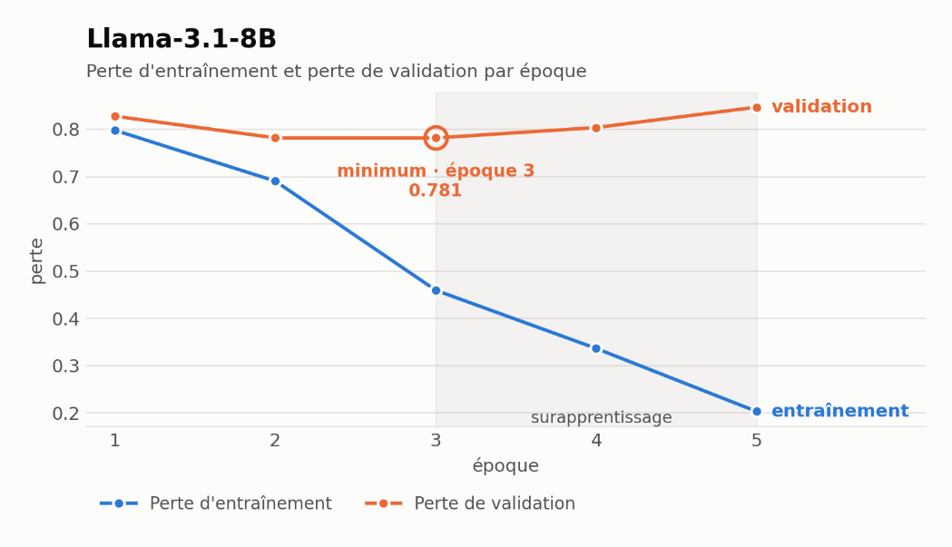
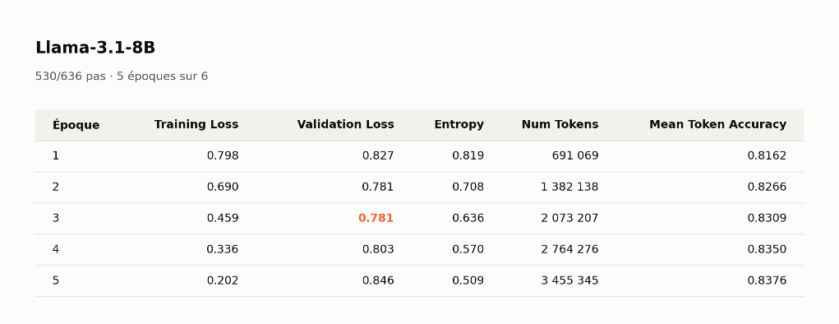
Évaluation pour le fine-tuning : Llama
9

Slide 10
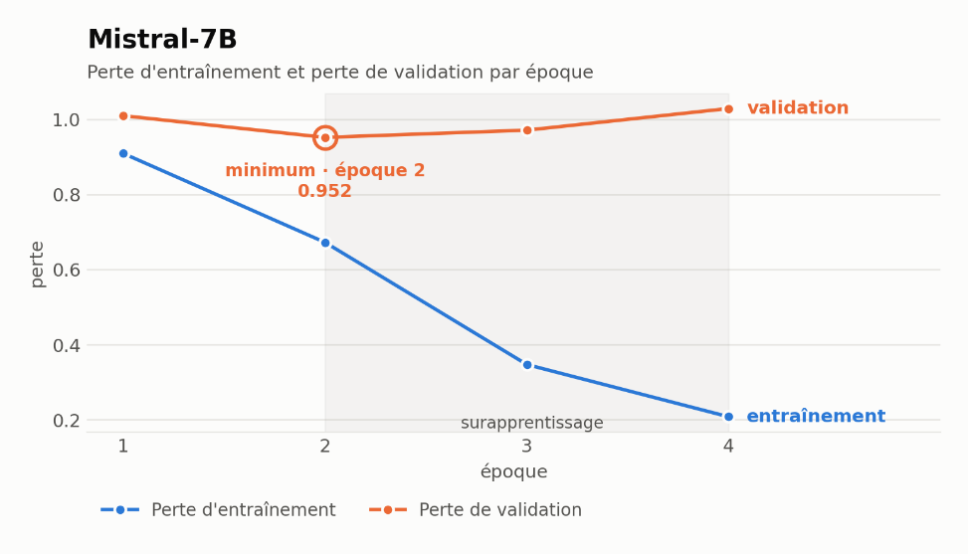
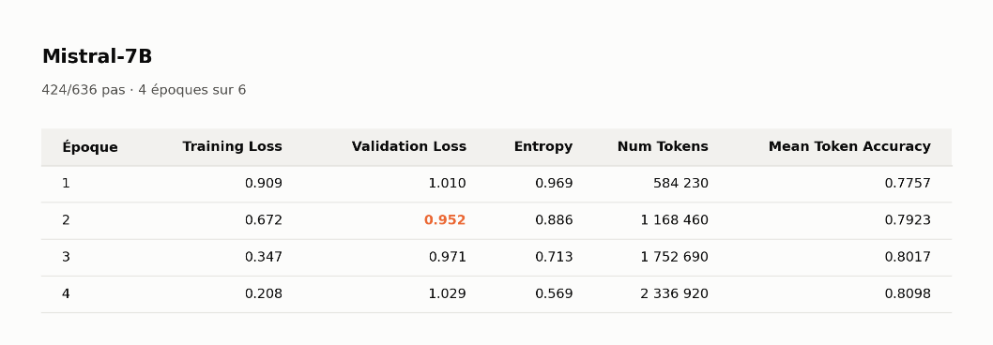
Évaluation pour le fine-tuning : Mistral
10

Slide 11
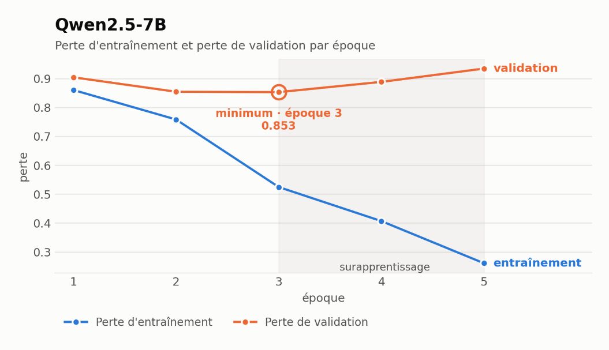

Évaluation pour le fine-tuning : Qwen
11

Slide 12
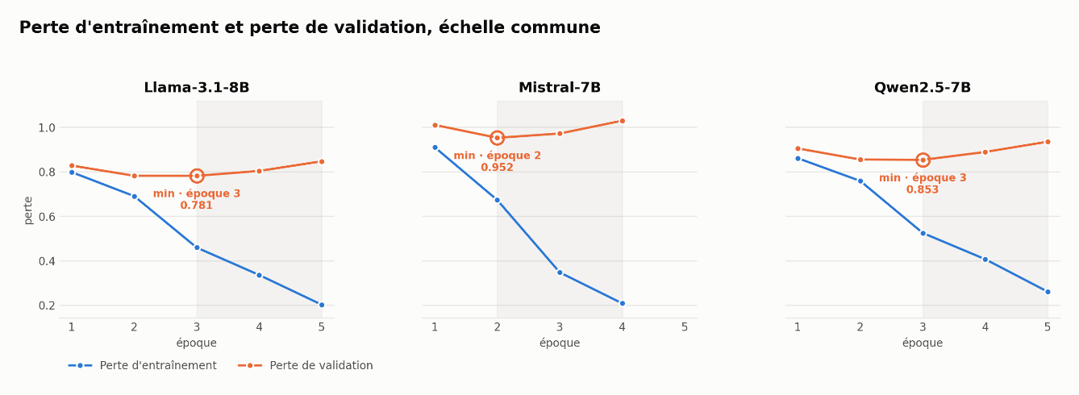
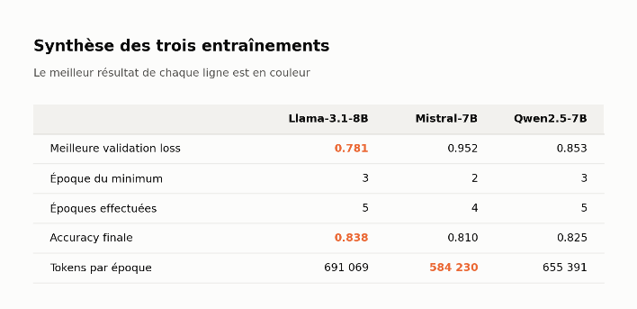
Évaluation pour le fine-tuning : Comparaison
12

Slide 13
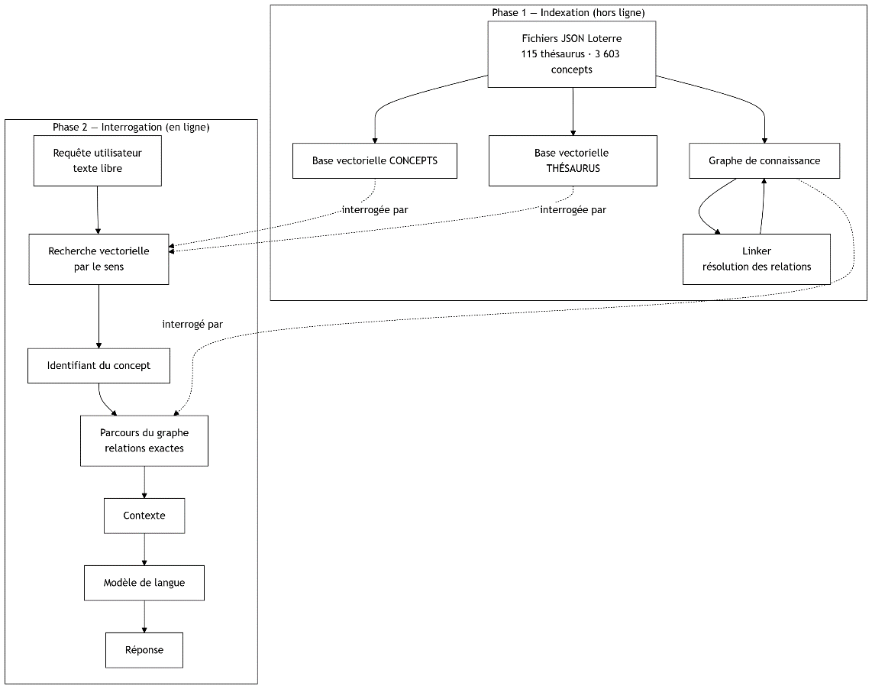
Approche GraphRAG : Architecture
Architecture global
13

Slide 14
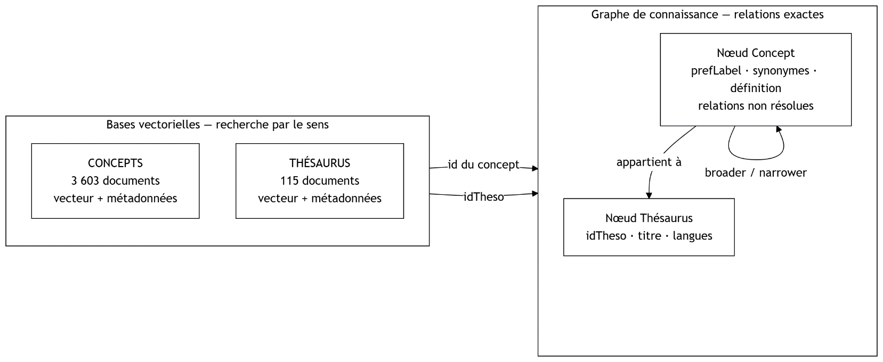
Approche GraphRAG : Architecture
14

Slide 15
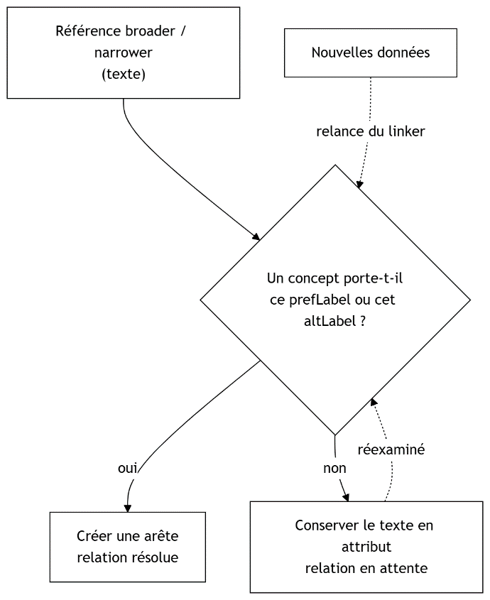
Approche GraphRAG : Architecture
15

Slide 16
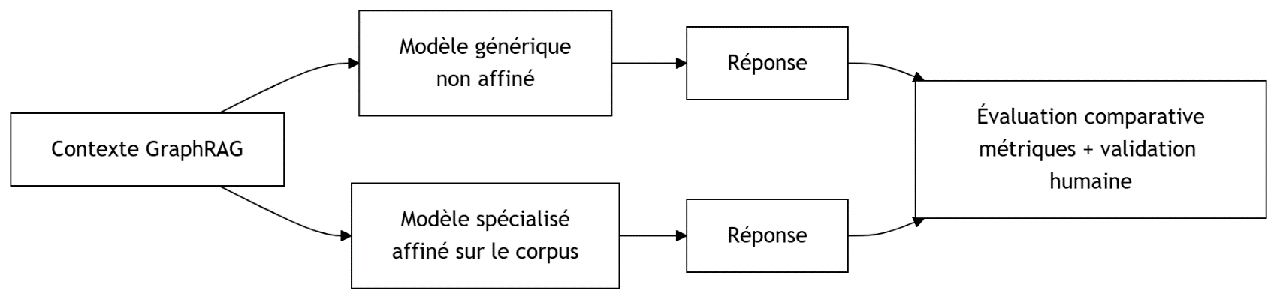
Approche GraphRAG : Comparaison des modèles de génération
16

Slide 17
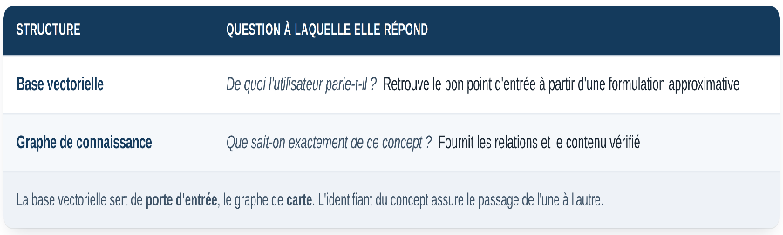
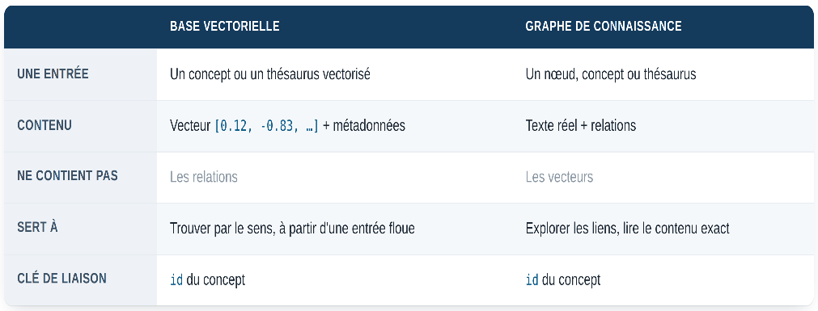
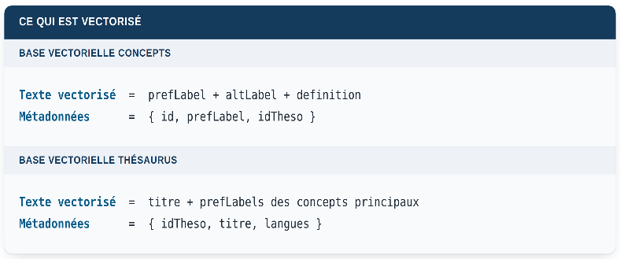
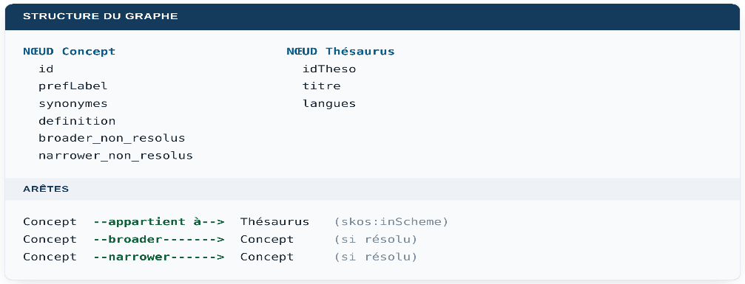
Approche GraphRAG : Architecture
17

Slide 18
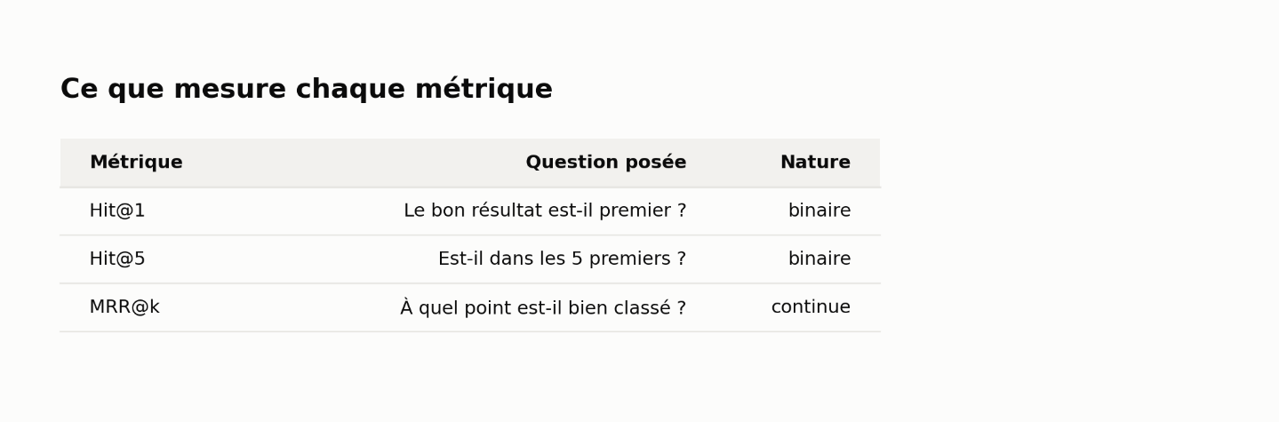
Approche GraphRAG : Évaluation de la base vectorielle
18

Slide 19
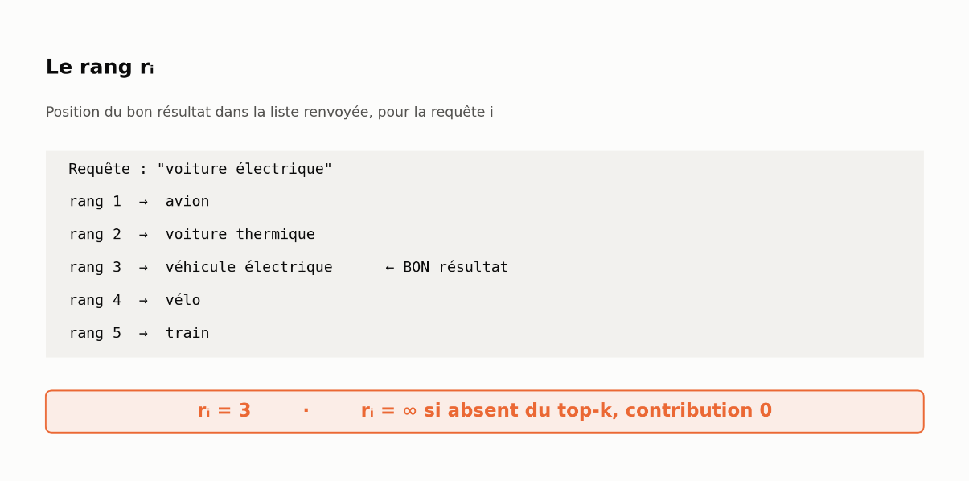
Approche GraphRAG : Évaluation de la base vectorielle
19

Slide 20
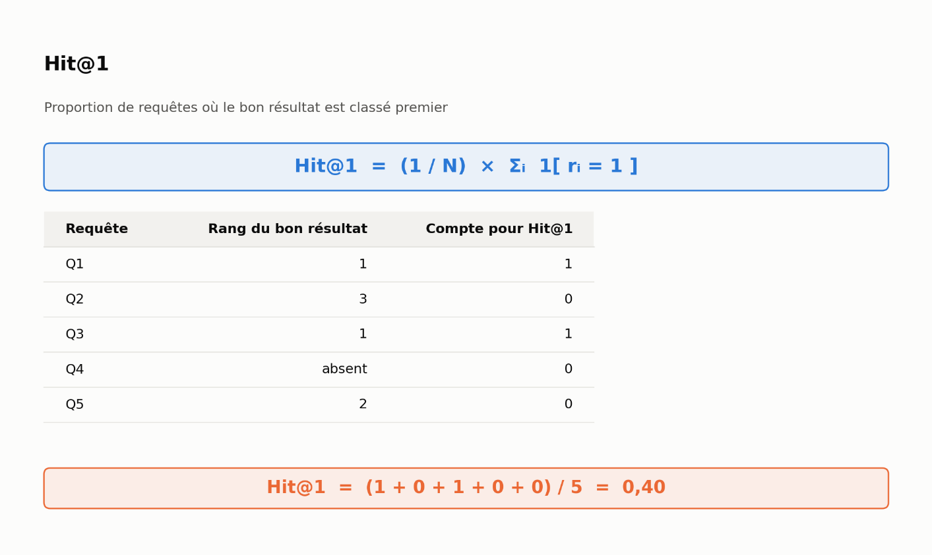
Approche GraphRAG : Évaluation de la base vectorielle
20

Slide 21
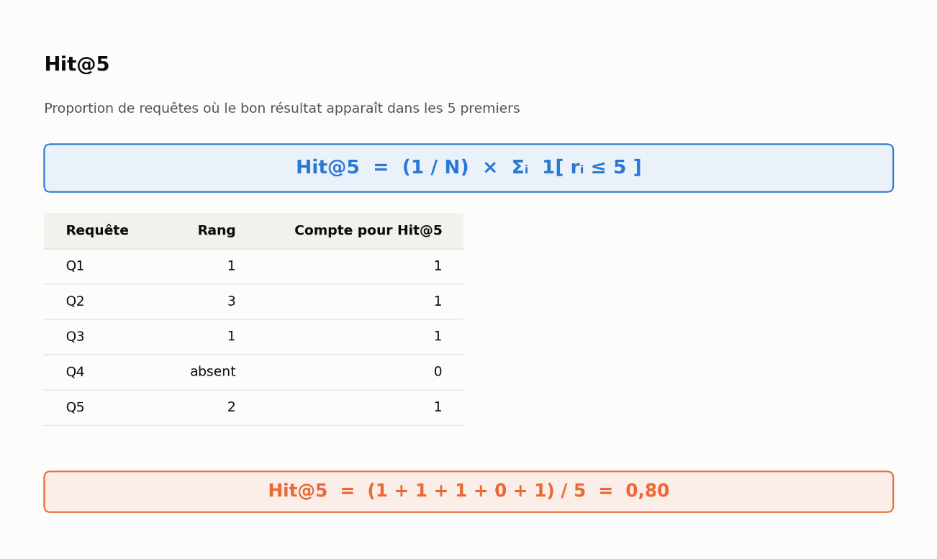
Approche GraphRAG : Évaluation de la base vectorielle
21

Slide 22
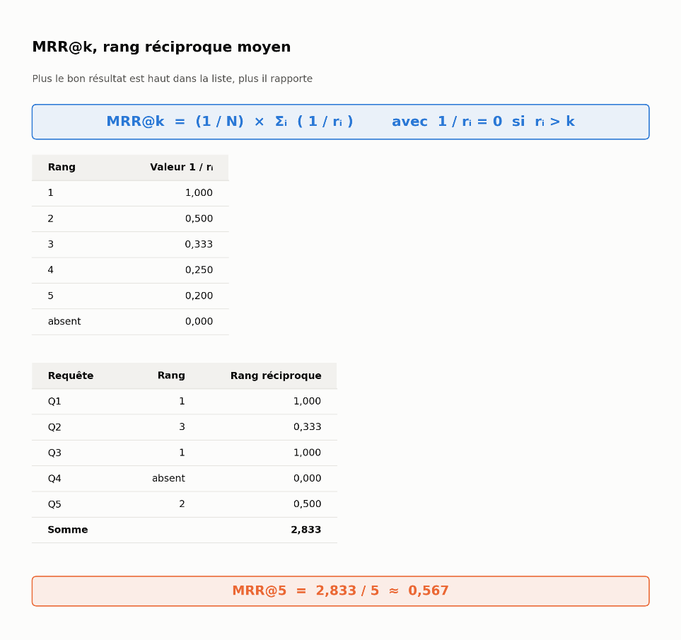
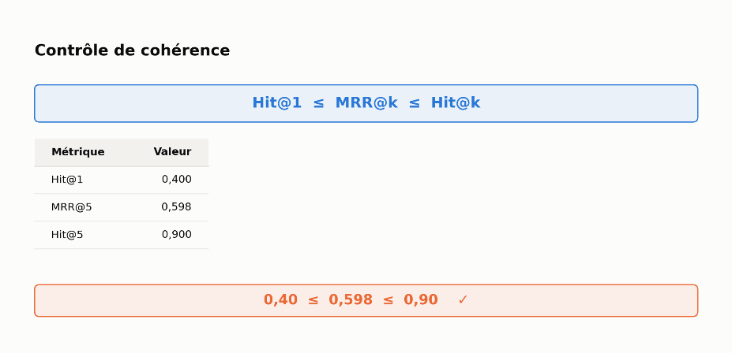
Approche GraphRAG : Évaluation de la base vectorielle
22

Slide 23
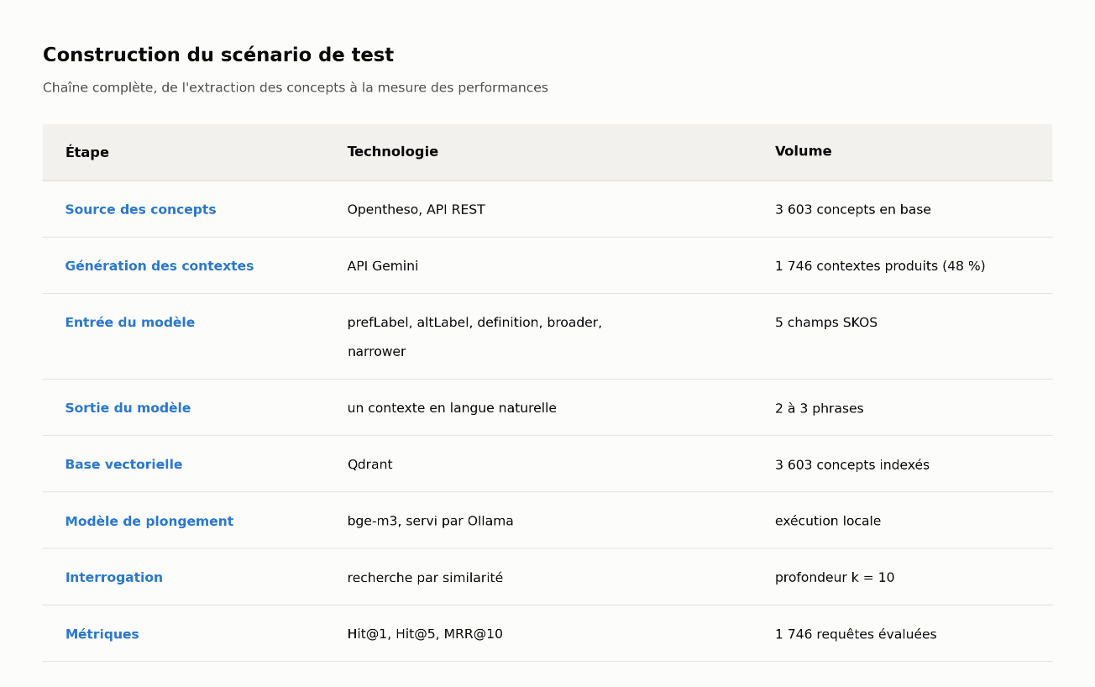
Approche GraphRAG : Création de scénarios de test
23

Slide 24
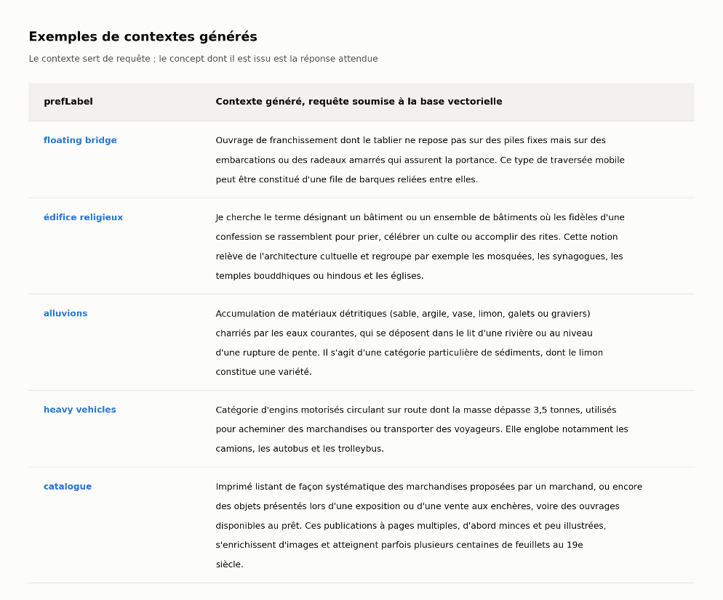
Approche GraphRAG : Évaluation de la base vectorielle
24

Slide 25
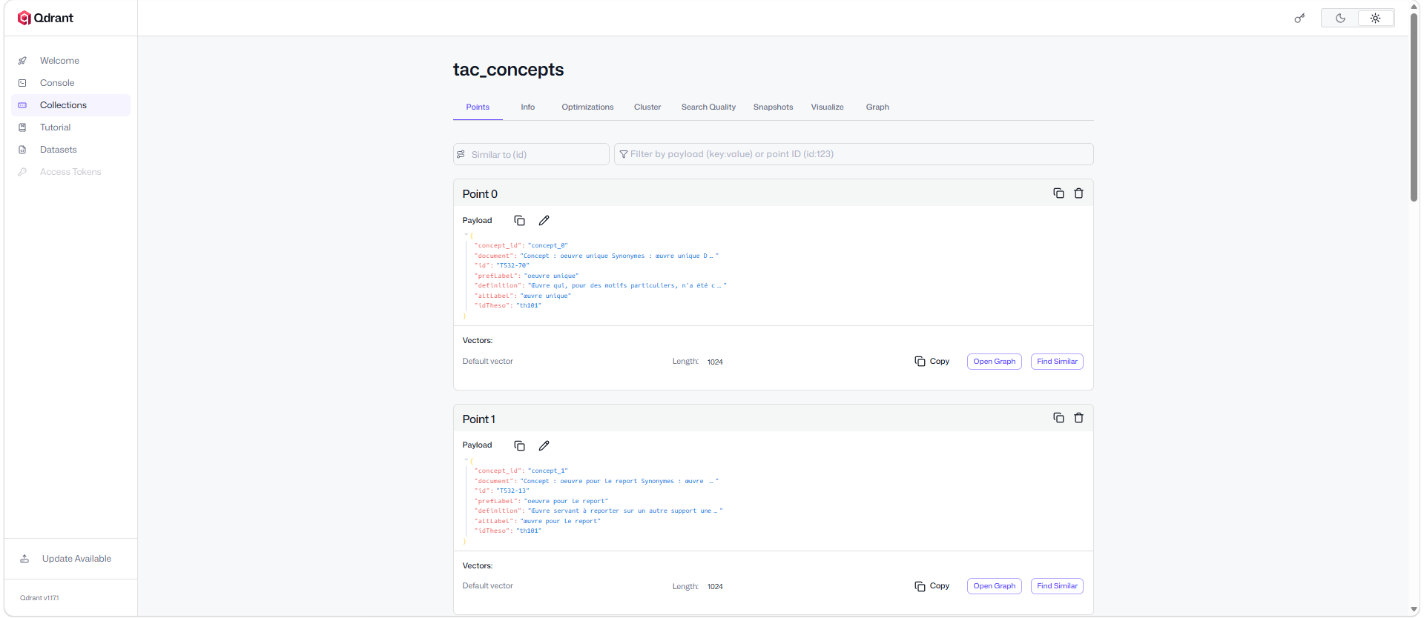
Approche GraphRAG : base vectorielle avec Qdrant
25

Slide 26
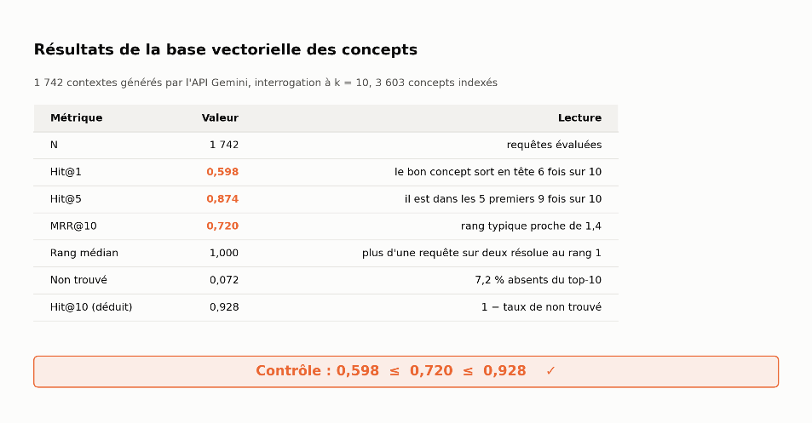
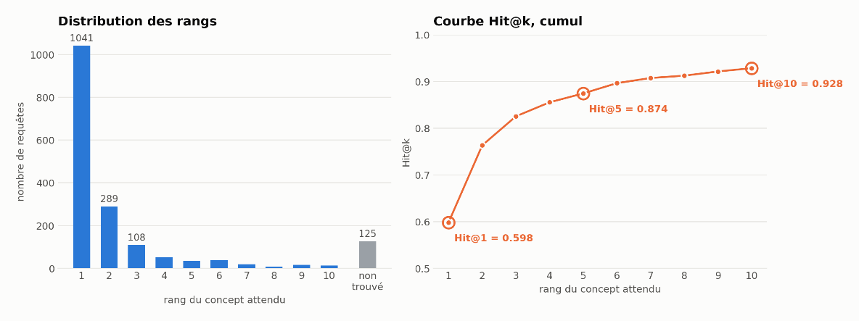
Approche GraphRAG : Évaluation de la base vectorielle
26

Slide 27
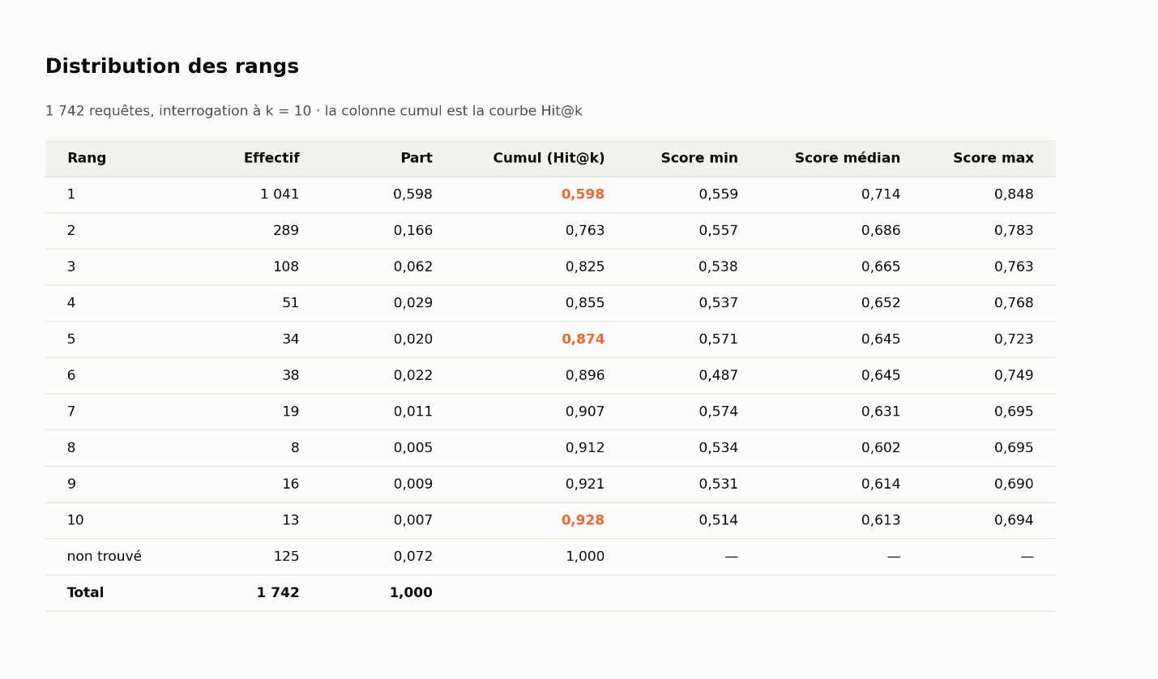
Approche GraphRAG : Évaluation de la base vectorielle
27

